Slide 1
Arduino Ile Kriptoloji Uygulamasi Gomulu Sistem Tasarimi
Yalova Universitesi
Bilgisayar Muhendisligi
Sevdanur GENC

Slide 2
Ajanda
Arduino Nedir?
Kriptoloji Uygulamasi
Proteus Tasarimi
Arduino Kod Tasarimi
Uygulama Sonuclari

Slide 3
Arduino Nedir?
Arduino Ile Kriptoloji Uygulamasi

Slide 4

Arduino Nedir?
Arduino temel olarak acik kaynakli bir gelistirme platformuna sahip cevresiyle etkilesimli calisabilen sistemler tasarlayabileceginiz bir fiziksel programlama platformudur.
Arduino kartlari uzerinde Atmega firmasina ait 8 ve 32 bitlik mikrodenetleyiciler bulunmakla birlikte analog ve digital girisleri sayesinde de analog ve digital datalarla da calisilabilir.
Arduino IDE kod editoru ve derleyicisi sayesinde derlenen programi Arduino kartlarina yukleyebilirsiniz, her platformda calisabilecek Java programlama dilinde yazilmis bir uygulamadir.

Slide 5
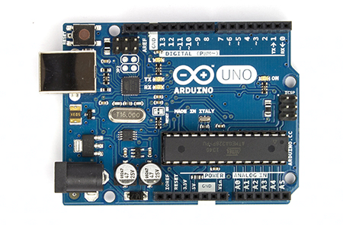
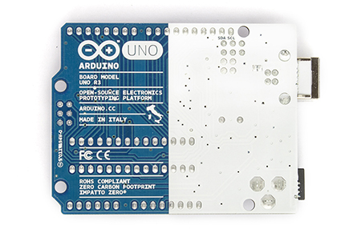
Arduino Nedir?
Arduino IDE’ye, Library ve Example kodlara resmi sitesi arduino.cc ’den ulasabilirsiniz.
Genel anlamda Arduino’nun sahip oldugu ozellikler;
Atmega328 mikrodenetleyici
USB ve adaptor baglanti portlari
Güç regulatoru
3.3V veya 5V calisma gerilimi
14 dijital ve 6 analog giris/cikis
16kb Flash bellek
3.3V için 8Mhz ve 5V için 16Mhz calisma hizi
Arduino Uno R3 Front & Back

Slide 6
Kriptoloji Uygulamasi
Arduino Ile Kriptoloji Uygulamasi

Slide 7

Kriptoloji Uygulamasi
Kullanici tarafindan girilen metinlerin nukleotid bazlarina donusturulmesi ya da girilen nukleotid dizilimlerinin metine donusturulmesini saglayan ve arduino uzerinde calisan bir sifreleme programidir.

Slide 8
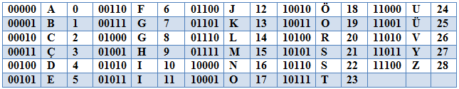
Kriptoloji Uygulamasi
Kurallar : Alfabedeki her bir buyuk harfin 5 bit'lik kodlamasi gerceklestirilir. Ardindan, 0 bit'in esitligi "A" veya "T" nukleotid bazlarindan rastgele, 1 bit'in esitligi "G" veya "C" nukleotid bazlarindan rastgele secim yapilmis olacak.

Slide 9
Kriptoloji Uygulamasi
Ornek;
AGCTGAGGCACAATCGATTTACCGTTATTAAGCGGATATT dizisi 5'er gruplara ayrilip bit'e donusturuldugunde, ondalik degerleri ile birlikte harf degerleride cozumlenmis olacak.
AGCTG : bit değeri: 01101, ondalık değeri: 13, harf: K
AGGCA : bit değeri: 01110, ondalık değeri: 14, harf: L
CAATC : bit değeri: 10001, ondalık değeri: 17, harf: O
GATTT : bit değeri: 10000, ondalık değeri: 16, harf: N
ACCGT : bit değeri: 01110, ondalık değeri: 14, harf: L
TATTA: bit değeri: 00000, ondalık değeri: 0, harf: A
AGCGG : bit değeri: 01111, ondalık değeri: 15, harf: M
ATATT : bit değeri: 00000, ondalık değeri: 0, harf: A
Referans: Tubitak - Bilgem, Subat Ayi Odullu Sorulari, Soru 1 http://bilgem.tubitak.gov.tr/sites/images/2012_subat_soru_cevap.pdf

Slide 10
Proteus Tasarimi
Arduino Ile Kriptoloji Uygulamasi

Slide 11
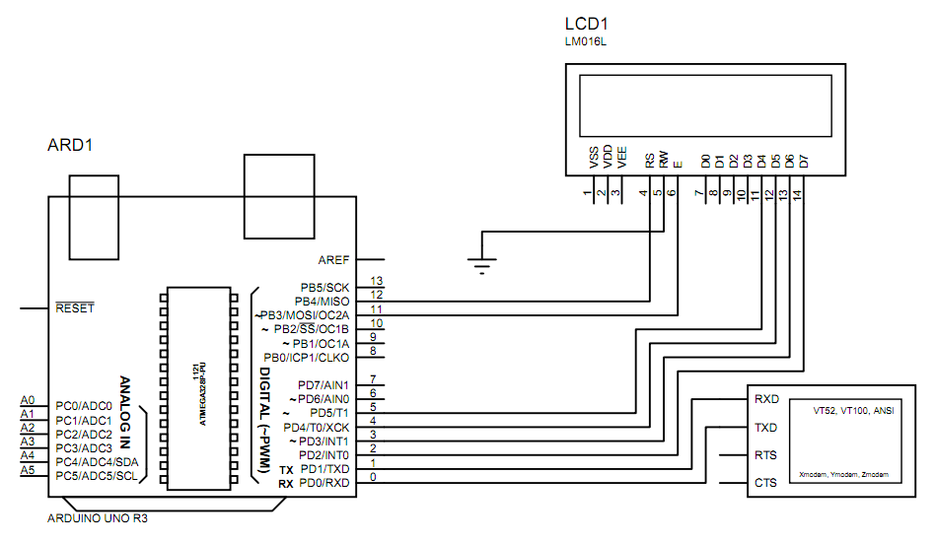
Proteus Tasarimi
Devices :
Arduino Uno R3,
LM018L - LCD display,
Virtual Terminal,
Ground
Connections :
LCD RS pin'i Arduino digital pin 12'ye
LCD Enable pin'i Arduino digital pin 11'e
LCD D4 pin'i Arduino digital pin 5'e
LCD D5 pin'i Arduino digital pin 4'e
LCD D6 pin'i Arduino digital pin 3'e
LCD D7 pin'i Arduino digital pin 2'ye
Virtual Terminal RXD pin'i Arduino digital pin 1'e
Virtual Terminal TXD pin'i Arduino digital pin 0'a
LCD RW pin'i GND'ye baglariz.

Slide 12
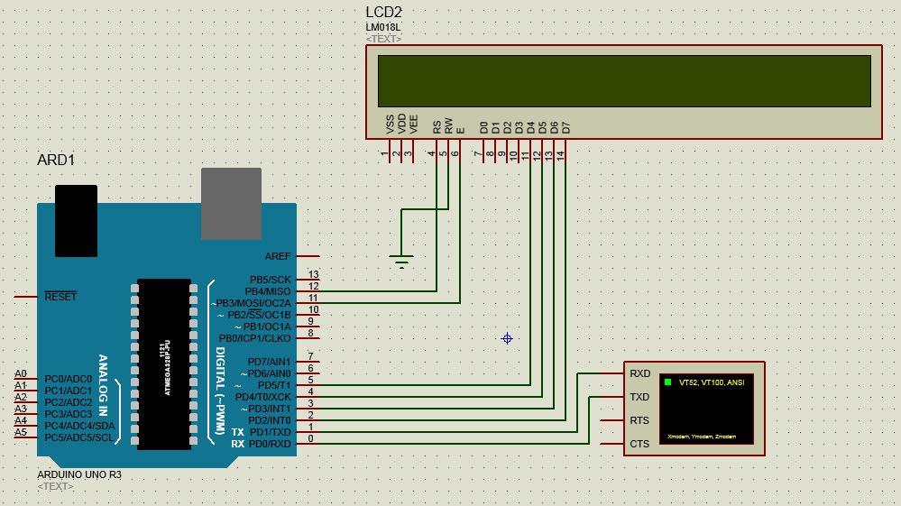
Proteus Tasarimi

Slide 13
Arduino Kod Tasarimi
Arduino Ile Kriptoloji Uygulamasi

Slide 14
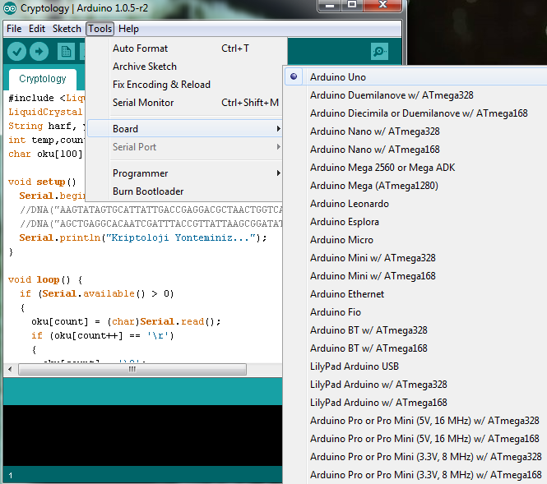
Arduino Kod Tasarimi
#include <LiquidCrystal.h>
LiquidCrystal lcd(12, 11, 5, 4, 3, 2);
void setup() {
Serial.begin(9600);
}
void loop() { }
void DNAtoMetin(String sequence) { }
void MetintoDNA(String sequence) { }
String donustur(String kelime) { }
String cozumle(String hecele) { }
String olustur(String kelime) { }
String butunlestir(String harf) { }

Slide 15
Uygulama Sonuclari
Arduino Ile Kriptoloji Uygulamasi

Slide 16
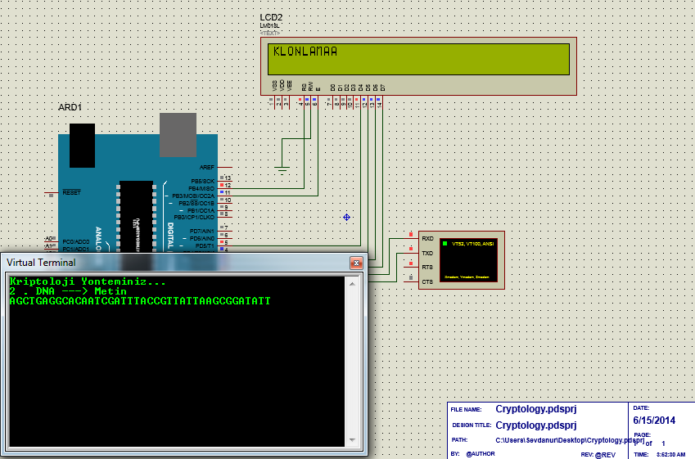
Uygulama Sonuclari

Slide 17
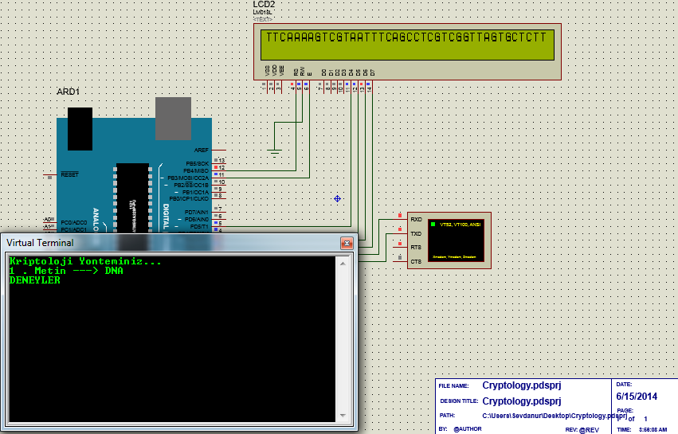
Uygulama Sonuclari

Slide 18
Tesekkurler
Gomulu Sistem Tasarimi - Arduino Ile Kriptoloji Uygulamasi
Yalova Universitesi
Bilgisayar Muhendisligi
Sevdanur GENC

